Slide 1


TE3002B Implementación de Robótica Inteligente
29 de Mayo del 2025
Facilitador: PhD Alfredo García Suárez

Slide 2
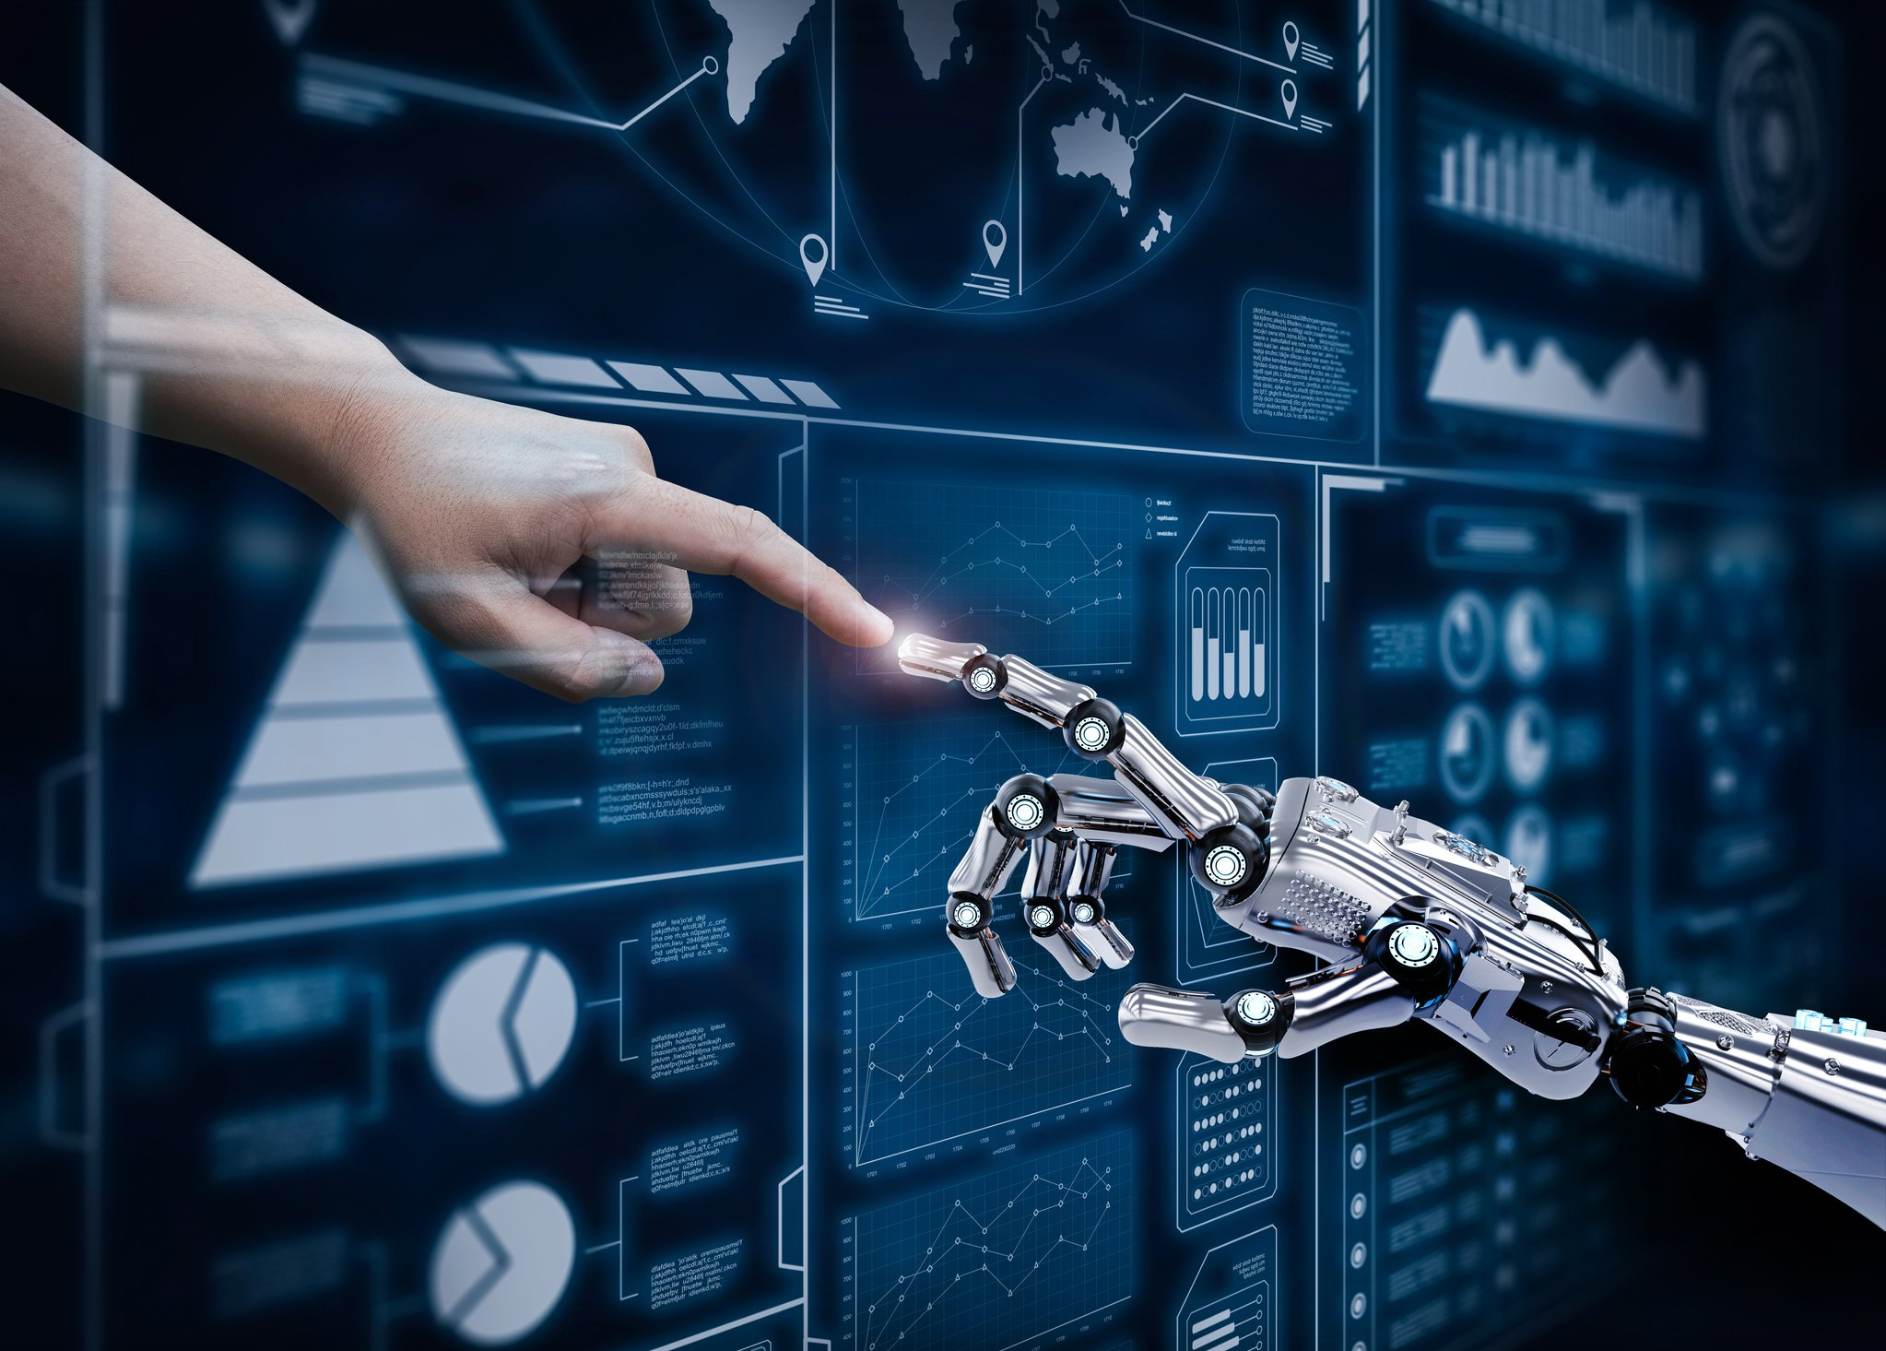
Bienvenida
Facilitador: PhD Alfredo García Suárez

Slide 3
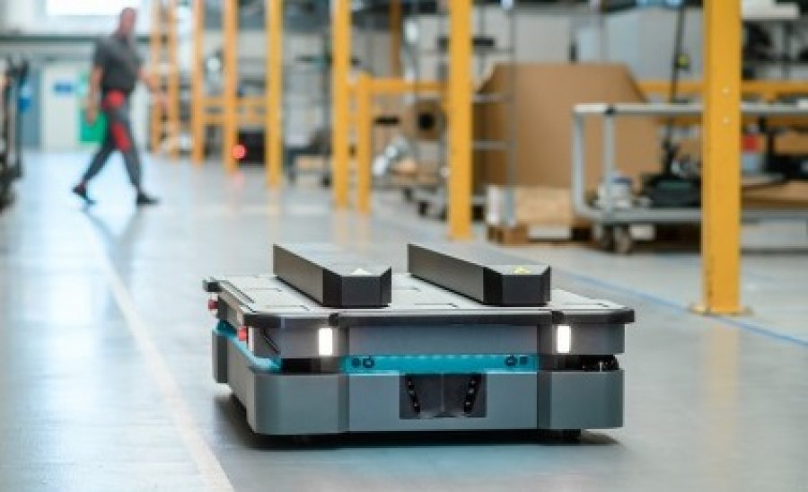
“La robótica móvil puede definirse como sistemas robóticos que pueden desplazarse en distintos entornos y que cuenta con distintas capacidades que les permiten ejecutar tareas complejas, ya sea de forma autónoma o controlados por un operador humano..”
–Katsuhiko Ogata
Facilitador: PhD Alfredo García Suárez

Slide 4
Clase Anterior
13
-Robótica Humanoide
Facilitador: PhD Alfredo García Suárez

Slide 5
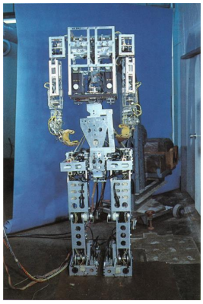
Robótica Humanoide
Historia
WABOT-1
En 1973, los investigadores de la Universidad de Waseda completaban el que sería el primer robot humanoide funcional, y a escala real, del mundo. EL WABOT-1, como lo llamaron, podía caminar, transportar objetos con las manos, incluía sensores táctiles, sensores de distancia e incluso un sistema de comunicación por voz.
Facilitador: PhD Alfredo García Suárez

Slide 6
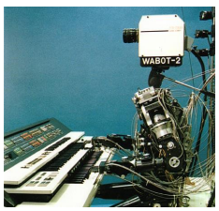
Robótica Humanoide
Historia
WABOT-2
Años más tarde, en 1984, el WABOT-2 era presentado al mundo con un renovado aspecto y nuevas habilidades entre las que se incluían poder tocar el piano.
Facilitador: PhD Alfredo García Suárez

Slide 7
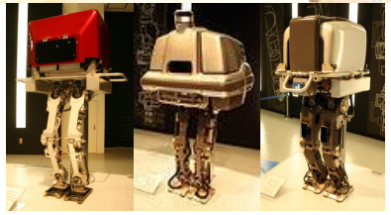
Robótica Humanoide
Historia
HONDA
Paralelamente, en 1986, Honda empezaría la que sería una de las investigaciones más importantes hasta la fecha en este ámbito. Hablamos de la serie E de robots caminantes. Esta colección de robots semi-humanoides creados por Honda entre los años 1986 y 1993, estuvo dedicada al estudio dinámico y la estabilidad durante la marcha humana, logrando imitarla con muy buenos resultados.
Facilitador: PhD Alfredo García Suárez

Slide 8
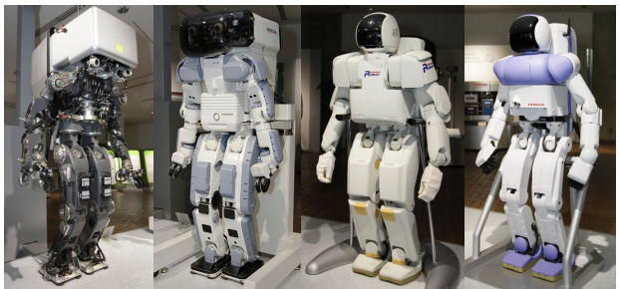
Robótica Humanoide
Historia
HONDA
Honda continuó con la serie P entre 1993 y 2000. Esta nueva serie de robots ampliaba la investigación ya no solo a la marcha humana, sino a todo el cuerpo. Añadieron a los robots brazos, torso y cabeza con el objetivo de imitar completamente el cuerpo humano.
Facilitador: PhD Alfredo García Suárez

Slide 9
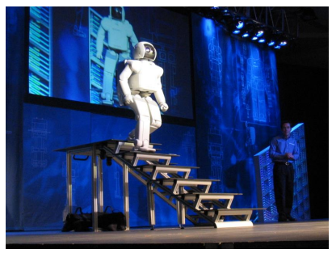
Robótica Humanoide
Historia
HONDA
Honda finalmente lanza en 2001 el que sería el robot humanoide más avanzado del mundo durante años, el ASIMO. Este robot supuso un antes y un después en el desarrollo de robots humanoides debido a su avanzada tecnología y a sus movimientos muy realistas.
Facilitador: PhD Alfredo García Suárez

Slide 10
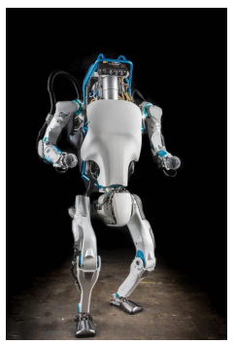
Robótica Humanoide
Historia
Boston Dynamics
Robots muy avanzados participaron durante los 4 años de concurso, pero sin duda el más significativo es el robot Atlas de Boston Dynamics. Este robot es considerado por muchos como el robot humanoide más avanzado hoy en día. Aunque su aspecto no es tan amigable como por ejemplo el de ASIMO, la movilidad que presenta y el control sobre su cuerpo resultan extraordinarios, llegando hasta el punto de hacer saltos mortales hacia atrás.
Facilitador: PhD Alfredo García Suárez

Slide 11
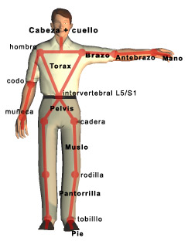
Robótica Humanoide
Cinemática
Introducción
Los fenómenos cinemáticos y mecánicos que presentan los seres vivos están directamente relacionados con la disposición espacial y el medio de referencia donde estén ubicados. (Valdivia, C. et al, 2013).
Para poder representar adecuadamente la cinemática de un robot, primero se debe comprender como está relacionado y acoplado cada segmento del cuerpo humano, tal como lo expresa el modelo matemático de Hanavan.
Facilitador: PhD Alfredo García Suárez

Slide 12
Robótica Humanoide
Cinemática
Introducción
En este modelo se representa a una persona por un conjunto de 15 sólidos geométricos, cada uno representa una parte del cuerpo y se denota su masa, centro de masa y momentos de inercia como se visualiza en la siguiente Figura (Hanavan Jr, 1964).
Facilitador: PhD Alfredo García Suárez

Slide 13
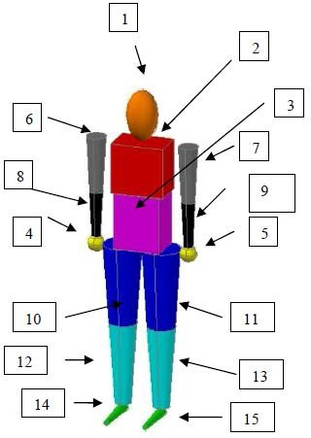
Robótica Humanoide
Cinemática
Introducción
Cabeza (1), Torso superior (2), Torso inferior (3), Mano derecha (4), Mano izquierda (5), Brazo derecho (6), Brazo izquierdo (7), Antebrazo derecho (8), Antebrazo izquierdo (9), Parte superior pierna derecha (10), Parte superior pierna izquierda (11), Parte inferior pierna derecha (12), Parte inferior pierna izquierda (13), Pie derecho (14), Pie izquierdo (15).
Facilitador: PhD Alfredo García Suárez

Slide 14
Robótica Humanoide
Cinemática
Introducción
Mediante la utilización de los parámetros antes descritos, es posible construir un modelo virtual de una persona, permitiendo lograr un análisis de volúmenes de trabajo de cada articulación, así como la interacción en cada una de ellas. (Tibaduiza, M. & Grosso, J., 2009).
Facilitador: PhD Alfredo García Suárez

Slide 15
Robótica Humanoide
Cinemática
Definición
La cinemática es el estudio del movimiento sin tomar en cuenta las fuerzas que lo producen, esta estudia la posición, velocidad y aceleración del sistema. (Craig, J., 2006).
Para dar solución a un modelo cinemático es necesario plantear una relación geométrica entre los elementos involucrados en el sistema, por lo tanto, se debe implantar un sistema de coordenadas principal para poder establecer las relaciones con el resto de partes que forman la cadena cinemática. (Valdivia, C. et al, 2013).
Facilitador: PhD Alfredo García Suárez

Slide 16
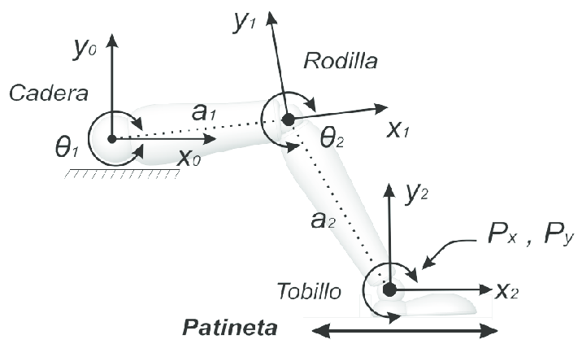
Robótica Humanoide
Cinemática
Para comprender cinemáticamente el funcionamiento del cuerpo humano, se plantea un modelo simplificado equivalente a la pierna de una persona, se puede aplicar el modelo cinemático directo con el fin de determinar la posición y orientación del extremo final del robot (efector final,) con respecto a un sistema de coordenadas que se toma como referencia (coordenadas de cada uno de las articulaciones), sin importar si éstas son prismáticas o rotacionales. (Pons, J., 2008).
Facilitador: PhD Alfredo García Suárez

Slide 17
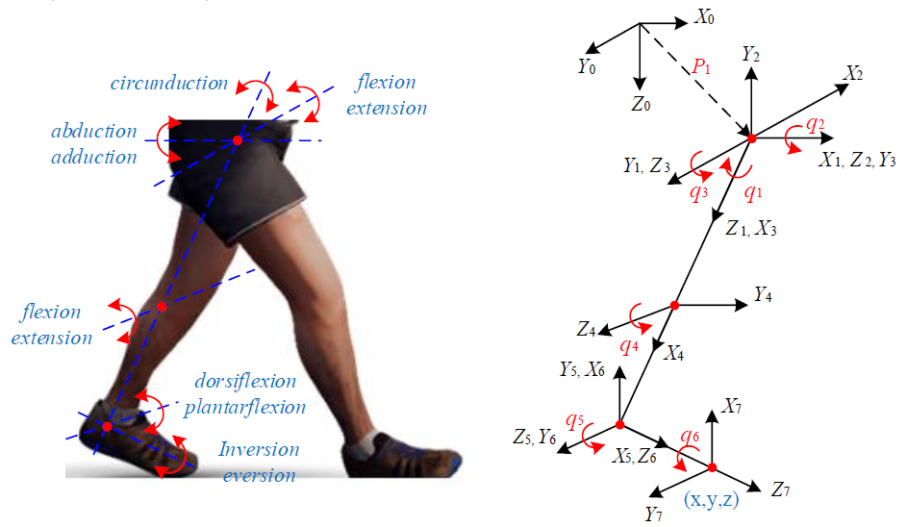
Robótica Humanoide
Cinemática
Cinemática Directa
Vectores y rotaciones miembro inferior, donde, 𝑞𝑖 es el valor del ángulo entre dos articulaciones y 𝑥𝑖, 𝑦𝑖, 𝑧𝑖 son los ejes coordenados de cada articulación .
Fuente: Pons, J. L. (2008). Wearable robots: biomechatronic exoskeletons.
Facilitador: PhD Alfredo García Suárez

Slide 18
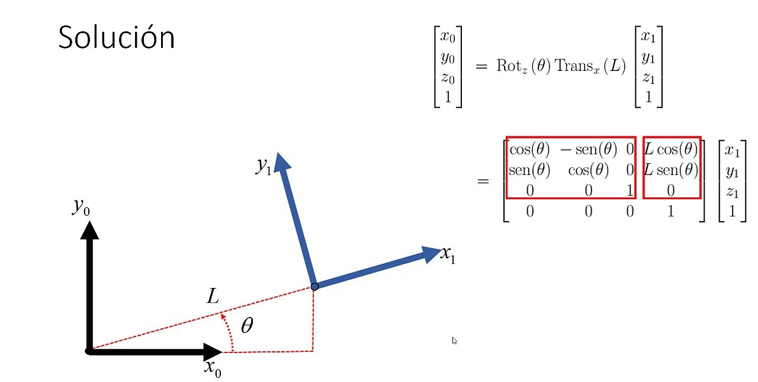
Robótica Humanoide
Método de Matrices de Transformación Homogénea
Transformaciones Homogéneas
Las transformaciones homogéneas son usadas para calcular los valores de las coordenadas de un determinado elemento del robot y se utilizan matrices cuadradas. (Guzmán C.,2010)
Facilitador: PhD Alfredo García Suárez

Slide 19
Robótica Humanoide
Método de Matrices de Transformación Homogénea
Transformaciones Homogéneas
Para la localización espacial del extremo del robot a partir de los valores de sus coordenadas articulares, se escoge las coordenadas cartesianas y ángulos de Euler para representar la posición y orientación del extremo del robot de seis grados de libertad con las relaciones:
𝑥 = 𝑓𝑥(𝑞1, 𝑞2, 𝑞3, 𝑞4, 𝑞5, 𝑞6) (1.1)
𝑦 = 𝑓𝑦(𝑞1, 𝑞2, 𝑞3, 𝑞4, 𝑞5, 𝑞6) (1.2)
𝑧 = 𝑓𝑧(𝑞1, 𝑞2, 𝑞3, 𝑞4, 𝑞5, 𝑞6) (1.3)
𝛼 = 𝑓𝛼(𝑞1, 𝑞2, 𝑞3, 𝑞4, 𝑞5, 𝑞6) (1.4)
𝛽 = 𝑓𝛽(𝑞1, 𝑞2, 𝑞3, 𝑞4, 𝑞5, 𝑞6) (1.5)
𝛾 = 𝑓𝛾(𝑞1, 𝑞2, 𝑞3, 𝑞4, 𝑞5, 𝑞6) (1.6)
Facilitador: PhD Alfredo García Suárez

Slide 20
Robótica Humanoide
Método de Matrices de Transformación Homogénea
Transformaciones Homogéneas
Un robot de “n” grados de libertad está formado por “n” eslabones unidos por “n” articulaciones, de forma que cada par articulación-eslabón constituye un grado de libertad. Las transformaciones homogéneas representan las rotaciones y traslaciones relativas entre los eslabones del robot. (Paul, R., 1981)
Normalmente, la matriz de transformación homogénea representa la posición y orientación relativa entre los sistemas asociados a dos eslabones consecutivos del robot denominada matriz i−1𝐴𝑖, donde i es el número de la articulación. (Paul, R., 1981).
Facilitador: PhD Alfredo García Suárez

Slide 21
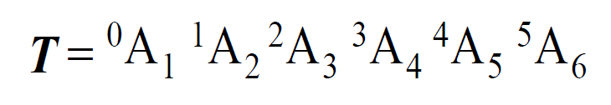
Robótica Humanoide
Método de Matrices de Transformación Homogénea
Transformaciones Homogéneas
Por lo tanto, para un robot de seis grados de libertad, se tiene la posición y orientación del eslabón final y será la matriz de transformación T:
En robótica la forma de simbolizar una matriz homogénea de transformación “T” que relaciona la posición y orientación del extremo del robot, es con el método de Denavit – Hartenberg, que representa la geometría espacial de los elementos de una cadena cinemática con respecto a un sistema de referencia fijo (Guzmán C.,2010).
Facilitador: PhD Alfredo García Suárez

Slide 22
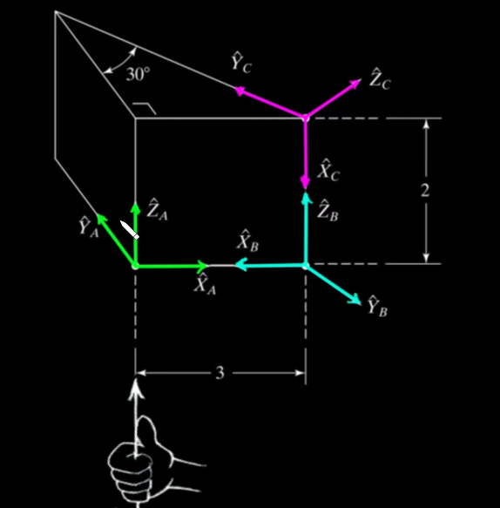
Robótica Humanoide
Método de Matrices de Transformación Homogénea
Regla mano derecha
A través de las matrices de transformaciones homogéneas se adquiere las rotaciones y traslaciones que permiten relacionar el sistema de referencia del elemento “i” con el sistema del elemento i-1.
Facilitador: PhD Alfredo García Suárez

Slide 23
Robótica Humanoide
Método de Matrices de Transformación Homogénea
Paso 1
De la trama A a la trama B
Rz(180), Tx(3)
Facilitador: PhD Alfredo García Suárez

Slide 24
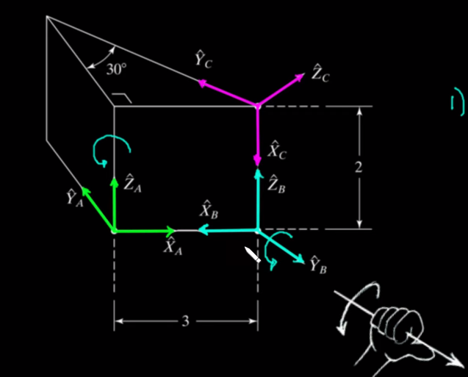
Robótica Humanoide
Método de Matrices de Transformación Homogénea
Paso 2
De la trama B a la trama B’
Ry(90)
Facilitador: PhD Alfredo García Suárez

Slide 25
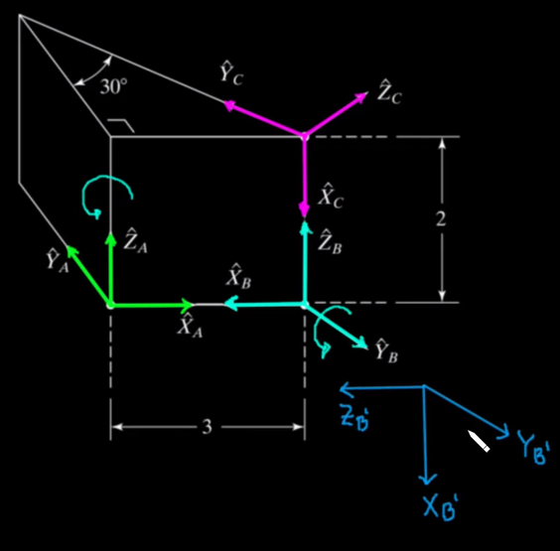
Robótica Humanoide
Método de Matrices de Transformación Homogénea
Paso 2
De la trama B a la trama B’
Ry(90)
Facilitador: PhD Alfredo García Suárez

Slide 26
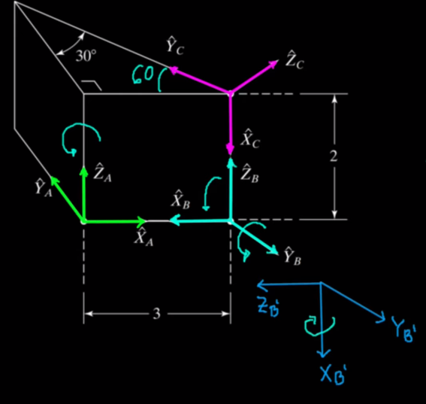
Robótica Humanoide
Método de Matrices de Transformación Homogénea
Paso 3
De la trama B’ a la trama C
Rx(150), Tx(-2)
Facilitador: PhD Alfredo García Suárez

Slide 27
Robótica Humanoide
Método de Matrices de Transformación Homogénea
Matrices homogéneas
H1= Rz(180), Tx(3)
H2= Ry(90)
H3= Rx(150), Tx(-2)
Matriz de Transformación T
T= H1*H2*H3
Facilitador: PhD Alfredo García Suárez

Slide 28

Robótica Humanoide
Cinemática
Ingresar
https://petercorke.com/toolboxes/robotics-toolbox/
Facilitador: PhD Alfredo García Suárez

Slide 29
Clase Actual
14
-Robótica Humanoide
-Análisis de Cinemática diferencial
Facilitador: PhD Alfredo García Suárez

Slide 30
Robótica Humanoide
Cinemática directa
Existen varios métodos para resolver la cinemática directa:
•Matrices de transformación homogénea.
•Denavit – Hartenberg.
•Cuaternios.
Facilitador: PhD Alfredo García Suárez

Slide 31
Robótica Humanoide
Cinemática Directa
Transformaciones Homogéneas
Las transformaciones homogéneas son usadas para calcular los valores de las coordenadas de un determinado elemento del robot y se utilizan matrices cuadradas. (Guzmán C.,2010)
Facilitador: PhD Alfredo García Suárez

Slide 32
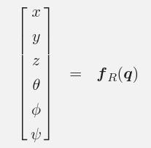
Cinemática
Cinemática Diferencial
Desarrollo
Partimos de la cinemática directa
Vector de Translación
Vector de orientación
Facilitador: PhD Alfredo García Suárez

Slide 33
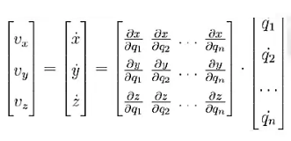

Cinemática
Cinemática Diferencial
Diferenciación
La cinemática diferencial directa es la derivada con respecto al tiempo de la cinemática directa
Vector de velocidad lineal
Vector de velocidad de ángular
Facilitador: PhD Alfredo García Suárez

Slide 34
Cinemática
Cinemática Diferencial
Diferenciación
El Jacobiano establece la relación entre las velocidades articulares y la velocidad linear y angular en el extremo o efector final del robot, expresadas en el sistema inercial del robot.
velocidad lineal
velocidad articular
velocidad ángular
Jacobiano
Facilitador: PhD Alfredo García Suárez

Slide 35
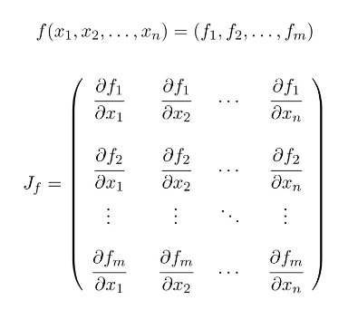
Cinemática
Cinemática Diferencial
Jacobiano
La representación de esta relación es descrita mediante una matriz llamada Jacobiano, dependiente de la configuración del robot
Facilitador: PhD Alfredo García Suárez

Slide 36
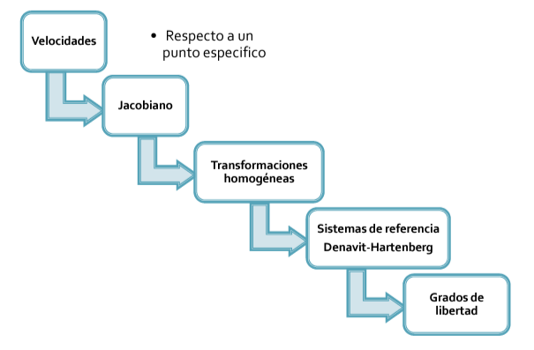
Cinemática
Cinemática Diferencial
Cálculo de Velocidades
Metodología
Facilitador: PhD Alfredo García Suárez

Slide 37
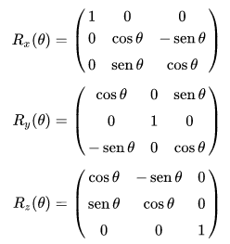
Cinemática
Matriz de Rotación
Matriz de Rotación
Elemento algebraico matricial de una aplicación de rotación o giro. representa la rotación de θ grados del plano en sentido antihorario. En tres dimensiones, las matrices de rotación representan las rotaciones de manera concisa y se usan frecuentemente en geometría, física e informática.
Facilitador: PhD Alfredo García Suárez

Slide 38
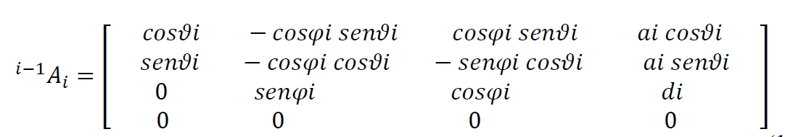
Robótica Humanoide
Método de Matrices de Transformación Homogénea
Matrices homogéneas
Realizando el producto entre matrices, se obtiene la matriz final:
Facilitador: PhD Alfredo García Suárez

Slide 39
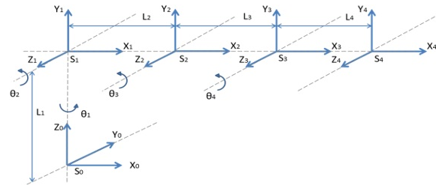
Presentación Final (Cinemática Diferencial de Piernas)
1. Crear un nuevo repositorio con el nombre: Presentación Final (Cinemática Diferencial de Piernas)
2. Obtener la matriz de transformación homogénea global T, empleando variables simbólicas de los siguientes sistemas la cual relacione la posición y orientación del extremo del robot respecto a su sistema de referencia fijo (la base). Simulando cada una de las transformaciones desde la trama absoluta hasta la trama final.
Facilitador: PhD Alfredo García Suárez

Slide 40
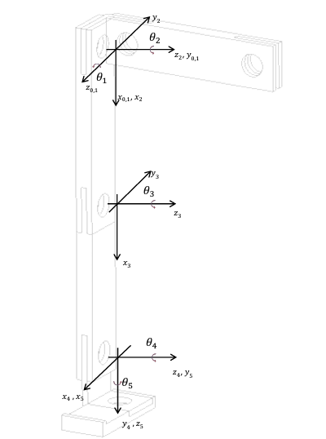
Presentación Final (Cinemática Diferencial de Piernas)
Facilitador: PhD Alfredo García Suárez

Slide 41
Presentación Final (Cinemática Diferencial de Piernas)
Facilitador: PhD Alfredo García Suárez

Slide 42
Presentación Final (Cinemática Diferencial de Piernas)
3. Desarrollar el modelo de cinemática diferencial simbólica para cada uno de los sistemas descritos anteriormente y obtener los vectores de la velocidad angular y velocidad lineal aplicando variables simbólicas para su análisis en cada caso.
4. Implementar el código requerido para generar el cálculo de las matrices homogéneas simbólicas (H1, H2, H3, etc.), la matriz de transformación simbólica (T) y los vectores de velocidades simbólicas (v, w) de cada sistema.
5. Generar una presentación que describa el procedimiento analítico y resultados obtenidos para la cinemática directa y diferencial de cada caso. Incluir el Código en MATLAB y el resultado obtenido.
6. Subir el link del repositorio en CANVAS para “Evaluación”
Facilitador: PhD Alfredo García Suárez

Slide 43

Fin de la Sesión
Preguntas?
Alfredo.garcias@tec.mx
https://itesm.zoom.us/j/9648719322
Facilitador: PhD Alfredo García Suárez

